Slide 1
106學年度北市大附小五年級學校日報告
自然與生活科技領域 授課老師：劉美君

Slide 2
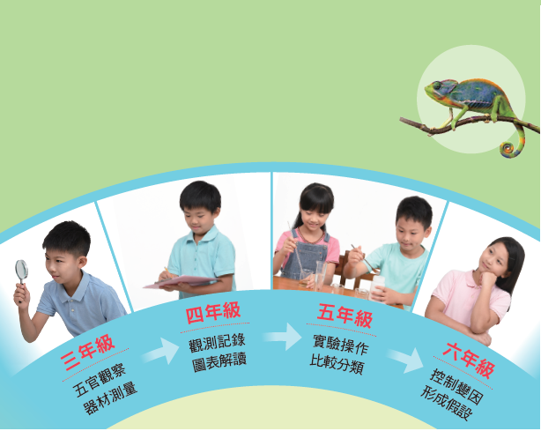
自然探究. 科學方法. 解決問題
1
Notes:
由數據說明面對社會變遷帶來的教育挑戰：
少子化：
出生率逐年下降，面對少子化的時代，每個孩子應受到更好的學習照顧。
所謂更好的照顧即是每個孩子需要接受適性、多元、更多彈性的學習。

Slide 3
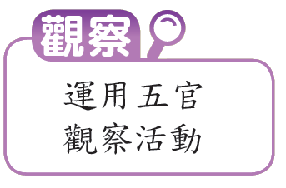
小朋友需要的自然科學能力和素養
2
Notes:
2

Slide 4
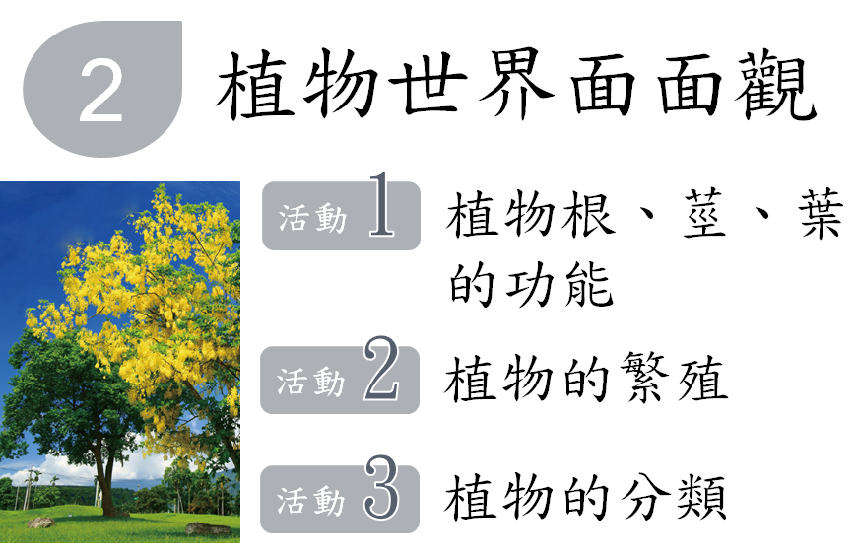
五上目次
期中考
3

Slide 5
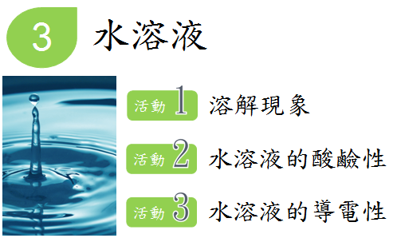
五上目次
期末考
4
Notes:
4

Slide 6
評量方式
一、總結性評量 40%
1.期中考成績
2.期末考成績
二、形成性評量 60%
1.知識(習作、小考)20%
2.實驗(操作、紀錄)20%
3.應用(資料蒐集、實作)10%
4.態度(上課表現、作業訂正)10%
5

Slide 7
科學自由探索課程
一、科展研究報告
公布本校科展實施計畫 106.11中旬
科展
實施
期程
班級科展作品構想發表 106.12.11.(一)~106.12.15.(五)
校內科展報名 106.12.18.(一)~106.12.20.(三)
科展複審107.01.15.(ㄧ)上午08:30 開始
科展複審結果公告 107.01.16.(二)下午04:00
二、自然專題報告
自選自然相關主題或生活議題報告107.01期末報告
6
Notes:
1.總綱及領綱是經嚴謹的小組研發、課程發展會確認、課程審議會審議通過才能發布，並非由少數人杜撰。
2.可強調除由中央教育部主導，亦辦理有公聽會及網路論壇，廣納各方之意見。
3.避免陷入社會領域課綱爭議之討論，如有人提起，只須強調課程研修難免有爭議即可。

Slide 8
家長配合事項
習作、
學習單、考試卷
簽名
叮嚀上課學用具
帶齊
學習歷程關心
勿過度
介入
重視態度的表現

Slide 9
簡報結束 Q與A
劉美君手機0921827153 教室322 Email:may72531218@gmail.com

